Slide 1
Langkah-Langkah Instalasi

Slide 2
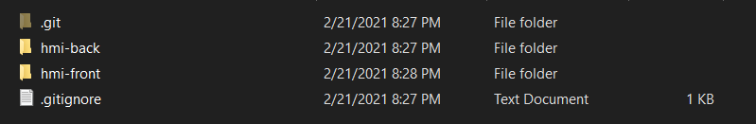
Git clone https://github.com/109119/HMI.git
Buka folder HMI. Pada folder tersebut, terdapat 2 folder, yaitu hmi-front dan hmi-back

Slide 3
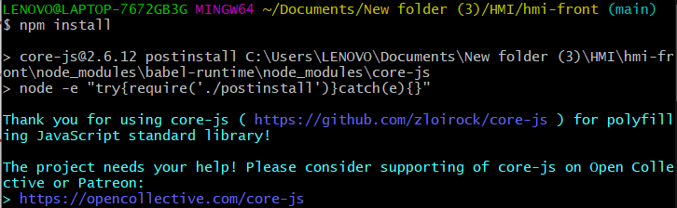
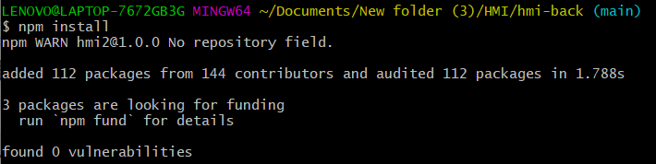
Buka Git bash dengan klik kanan didalam folder hmi-front dan hmi-back
Lakukan instalasi npm dengan “npm install” pada kedua folder

Slide 4
Instalasi database
Buka cmd
Ketik “psql –U postgres”
Masukkan password postgres
Ketik “create role user_hmi with login password ‘user’;”
Catatan: untuk petik satu (‘), ketik manual
Ketik “alter role test createdb;”
Ketik “\q”
Ketik “psql –d postgres –U user_hmi”
Masukkan password user_hmi dengan mengetik “user”
Ketik “create database hmi;”

Slide 5
Ketik “\q”
Import database dengan mengarahkan ke folder repositori, misalnya dengan mengetik “cd C:\Users\username\Documents\HMI” sesuai dengan lokasi folder HMI
Ketik “psql -U user_hmi hmi < tes.sql”
Masukkan password user_hmi dengan mengetik “user”
Jika berhasil, maka pesan error tidak muncul dan backend dapat mengakses database.

Slide 6
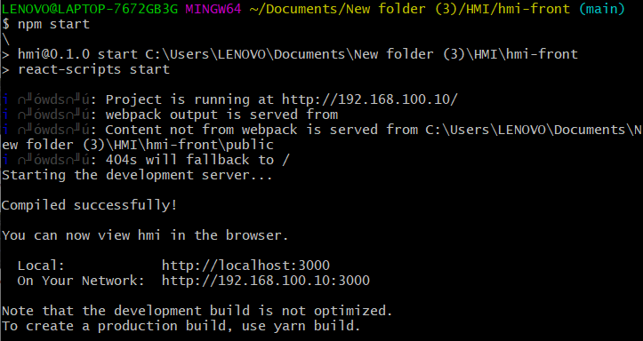
Jalankan “node server.js” untuk hmi-back dan “npm start” hmi-front

Slide 7
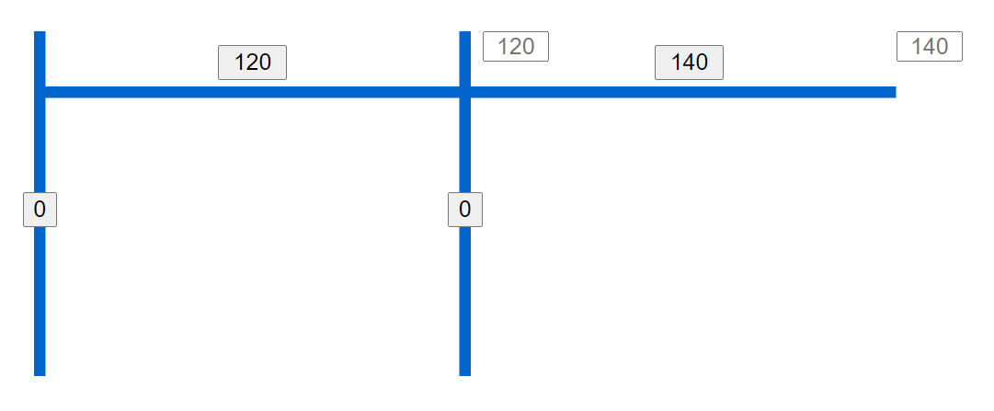
Buka http://localhost:3000/. Tampilannya adalah sebagai berikut.

